Slide 1
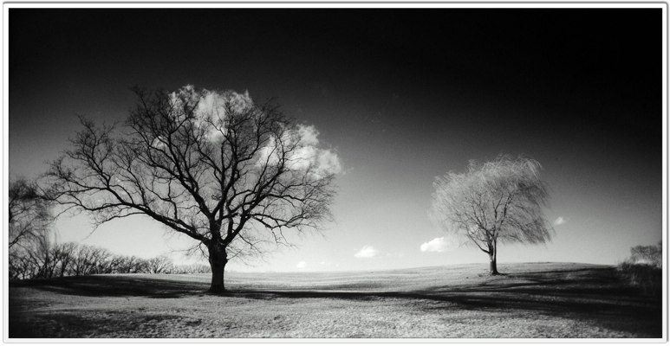
獨居之民 -- 認識系統
詩 325 452

Slide 2

系統
使我們相信所相信的
人沒有依附的信念就會倒

Slide 3
我們有二個系統
自然的、與生俱來的、從小訓練的系統
屬天的、經過鍛鍊的、透過掙扎的系統

Slide 4
自然的～～有自然法則自然後果
屬靈的～～有選擇有培養有試煉
感覺不一樣

Slide 5

神從開始的定意
已經將美善放置
已經將永恆放置
已經將愛放置
已經將憐憫放置

Slide 6
神也將情緒、感覺放置我們裡面
這是一個保護自己的機制，是極大的恩典

Slide 7
自我保護的機制
懷疑
否認
爭辯
轉頭不看

Slide 8
我們有二個系統
自然的、與生俱來的、從小教育的系統
屬天的、經過鍛鍊的、透過掙扎的系統

Slide 9

体嚐神的榮美、豐盛
第一步：喜悅
第二步：掙扎

Slide 10
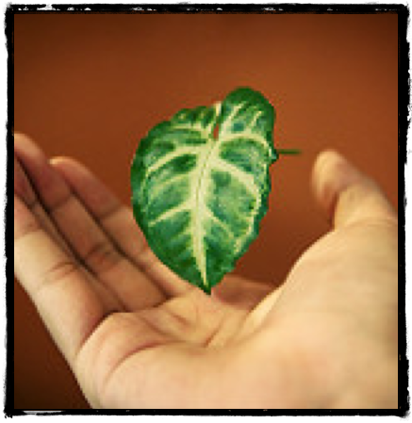
第一步 喜悅
接納自己的本相、污穢、不配。
看見未來、看見希望

Slide 11
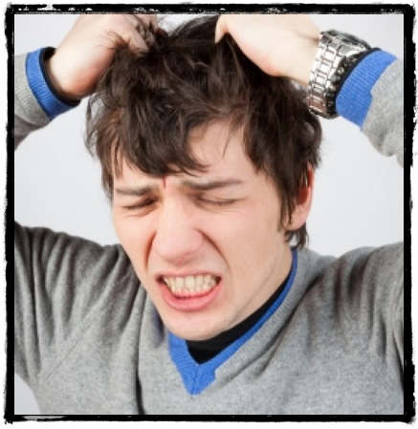
第二步 掙扎
選擇輸入的元素
自我保護機制的動搖

Slide 12
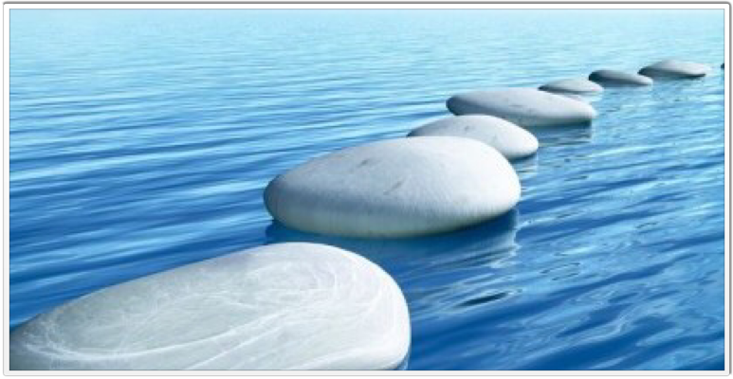
獨居之民 -- 認識系統
詩 325 452

